Slide 1
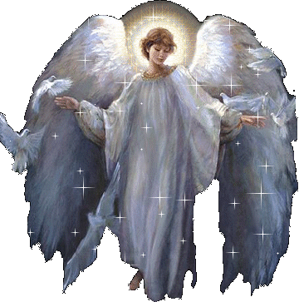
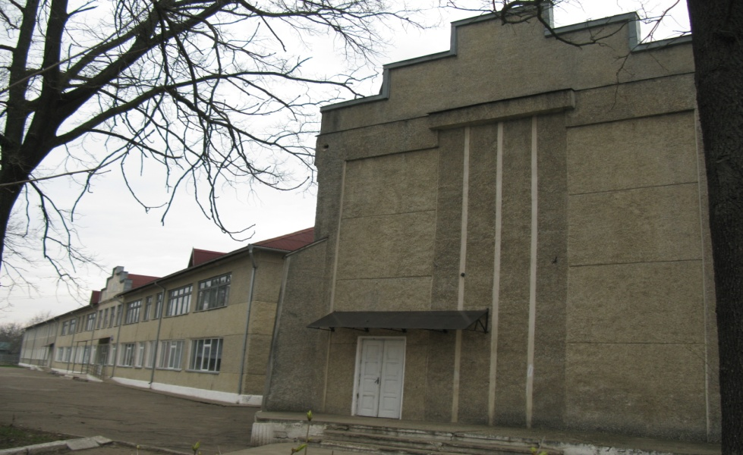
Тема проекту: Маловідома громадськості культова споруда с.Замулинець – костел.
Мета проекту:
Дослідити історію одного із найдавніших корпусів Замулинецького НВК “ЗОШ І-ІІІст.-ДНЗ”(костелу);
Проінформувати учнів та громадськість села про результати дослідження історичної архітектурної пам’ятки(випуск буклету)
Керівник проекту: М.В.Михайлюк
Юні слідопити: Гуцуляк Діана, Гуменюк Вікторія, Самуляк Юля, Сав’юк Анна.
Фотозйомка: Барановська Надія.
Редколегія: Чобанюк Юрій,
Шукайлик Христина.

Slide 2
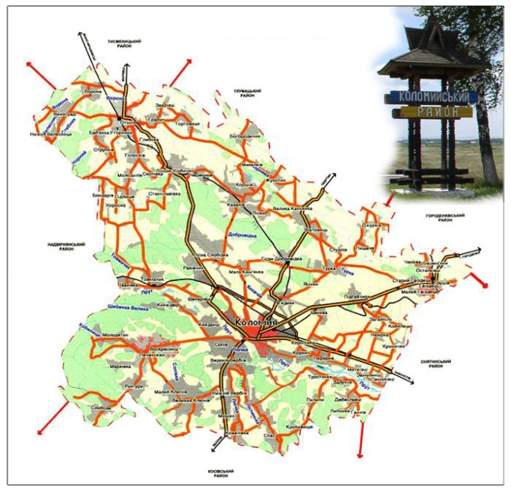

село Замулинці
Країна Україна
Область Івано-Франківська область
Район/міськрада Коломийський район
Рада Семаківська сільська рада
Засноване 1604
Населення 978
Площа 7,98 км²
Густота населення122,56 осіб/км²
Географічні дані
Географічні координати 48°29′10″ пн. ш. 25°12′49″ сх. д. (G)Координати: 48°29′10″ пн. ш. 25°12′49″ сх. д. (G)
Водойми Прут, Рудка
І сіллю, і хлібом,
І прадідом-дідом
Гріє душу село, моє рідне село

Slide 3
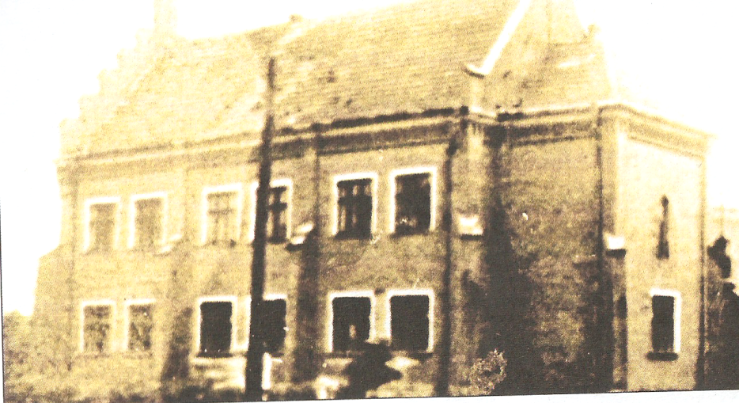
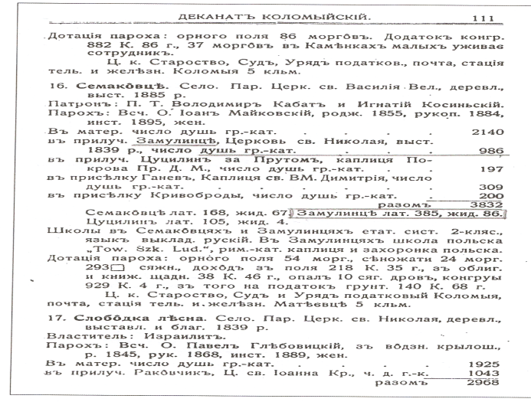
Із віднайдених записів Дмитерка Василя Дмитровича 1910 року народження з’ясували, що на кошти панів-поляків та римо-католиків, які мали двори в Замулинцях і Семаківцях у 1913 році розпочалось будівництво костелу у с. Замулинцях, а осв’ячення і відкриття відбулося у 1926 році. Проект будівлі створили інженери з Варшави і Познані. Навпроти костелу була капличка та дзвіниця із дзвоном.
Основні віхи історії села збігаються з історією всього Прикарпаття: польською, австро-угорською, російською, німецькою окупаціями. За роки польської окупації в селі було близько 250 хат. Жили переважно українці, поляки, євреї. Із архіву Коломийського деканату з’ясували, що на кінець 19 на поч. 20 століття у селі було 986 греко-гатоликів, латинів - 385, жидів - 86.
Були пани-поляки Грубахери та Кабатові. Сім’ї римо-католиків: Лящовські, Вольські, Валовські, Марціновські, Рутковські.
Одна з найдавніших фотографій костелу

Slide 4
Із спогадиів старожилів села Замулинці
Лизанчук Марія (1926р.н.) -“Відколи себе памятаю, костел уже діяв. У ньому стояв орган, і служба Божа була дуже урочиста і святкова”
Гуменюк Марія (1928р.н.) – “ У середині костелу була криничка, коли починалася служба Божа набирали в посудину води і ставили біля Христового розп’яття. Після закінчення молитви кожен підходив і омивав водою на розп’ятті ноги Ісуса. У роки Другої світової війни німці знімали дзвони, щоб переплавляти їх на зброю. Дзвін із костелу віряни сховали в криниці костелу. Після війни дзвін-”голосник” встановили на дзвіниці церкви св.Миколая с.Замулинець, який зберігся до сьогоднішнього дня”.
Кречко Марія (1944р.н.) – У кінці 40-х років ХХст. костел перетворили на склад зернових культур. У 50-х роках комуністи зірвали із костелу хрест, який за переказами кинули у р.Прут. У цей час костел переобладнали під шкільне приміщення.
Лесюк Дмитро – “Порядок у костелі тримали матечки (польські монашки). Одна з них була дуже маленька на зріст, її називали “Сіропа”. Вона скликала сільських дітей, щоб допомогти у прибиранні костелу, а потім за зроблену роботу дозволяла вилізти на хори, попробувати грати на органі”.
Луканюк Марія (1926р.н.)– “Матечки багато помагали людям села з вихованням дітей. За нами там дивились, годували. По-моєму, люди щось за те давали матечкам. Люди жили в селі дружно.
Після війни орган з костелу вивезли за вказівкою Туранського, який був на той час великим начальником в районі.

Slide 5
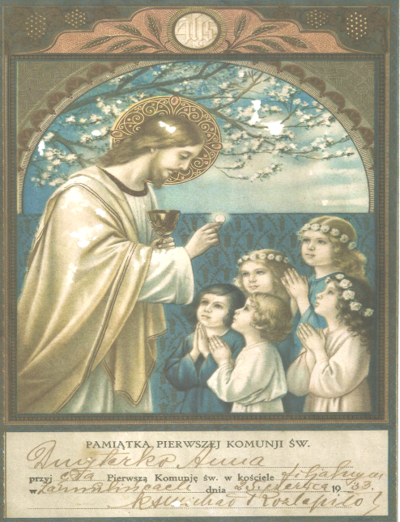
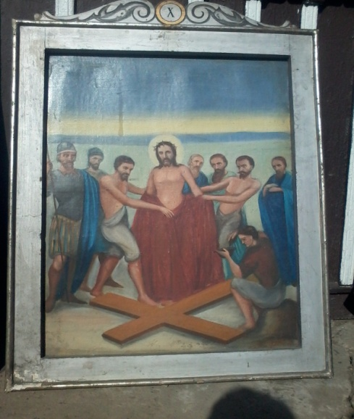
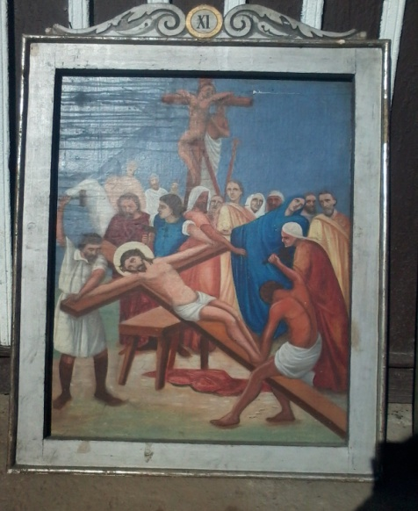
Важливу та документальну інформацію про функціонування костелу надала Чернецька Ярослава Дмитрівна1958 р.н. (дочка Дмитерко Анни). Завдяки збереженій пам’ятці першої комуни Дмитерко Анни 1922р.н. дізналися, що костел у селі був філіальним, службу правив ксьондз Розлепіло, який приїздив із смт. Заболотова Снятинського району.
Перші прихожани – Чернецькі Мар’ян 1888р.н. та Стефанія 1899р.н.
Білейчук Марія пригадала, що приміщення було побудоване із цегли під розшивку. Служба проходила один раз у два тижні. Костел відвідували люди із навколишніх сіл та Заболотова. За костелом доглядало три монашки, які займалися навчанням сільських дітей. Святі ікони та багато зелені (букшпани) прикрашали святиню. Десь приблизно в 1947-1948р.р. радянська влада забрала костел під свій контроль.
У родині Рутковських збереглися частково стації хресної дороги

Slide 6
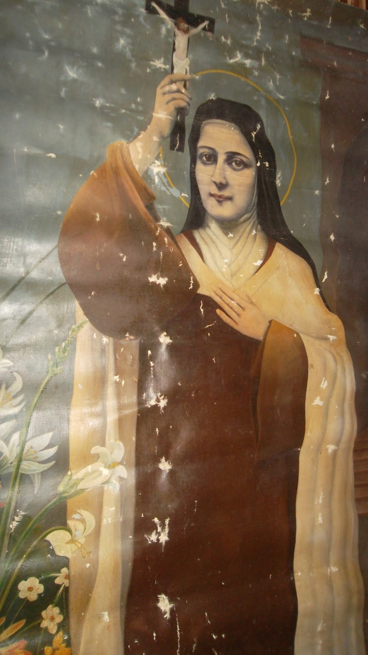
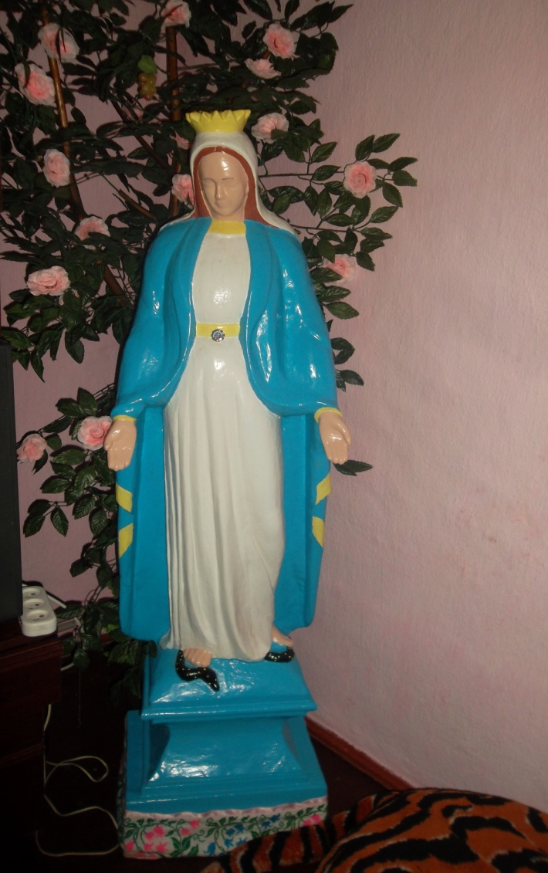
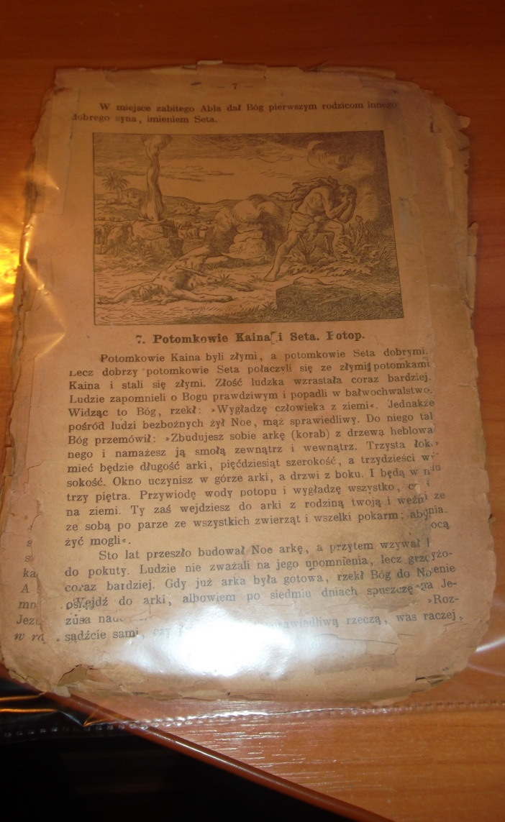
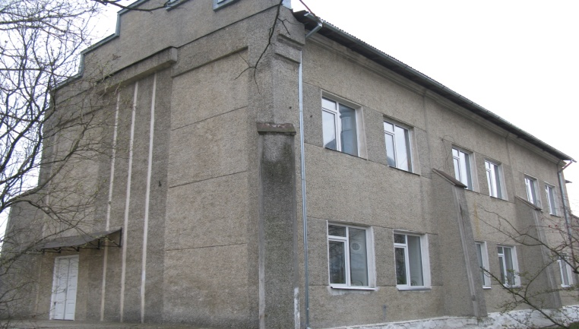
Віднайдені пам’ятки костелу
Образ Божої Матері
Статуя Божої Матері
Римо-католицька Біблія
До нашого часу костел не зберігся в первинному вигляді.
У 1970 році добудовано приміщення школи, яка стала середньою.
На даний момент у колишньому приміщенні костелу розташована шкільна їдальня, кабінет англійської мови. Другий поверх приміщення обладнано під спортзал, кабінет образотворчого мистецтва, архів школи.

Slide 7

Список використаних джерел:
1. Спогади старожилів: Лизанчук Марії(1926р.н.), Гуменюк Маріі (1928р.н.), Кречко Марії (1944р.н.) ,Лесюка Дмитра, Луканюк Марії (1926р.н.), Білейчук Марії, Чернецької Ярослави(1958р.н).
Архівні дані Коломийського деканату.
Духовні пам’ятки.
Фотографії із сімейних архівів.

